Slide 1
Weather Application
컴퓨터공학과 2019152046 강용민

Slide 2
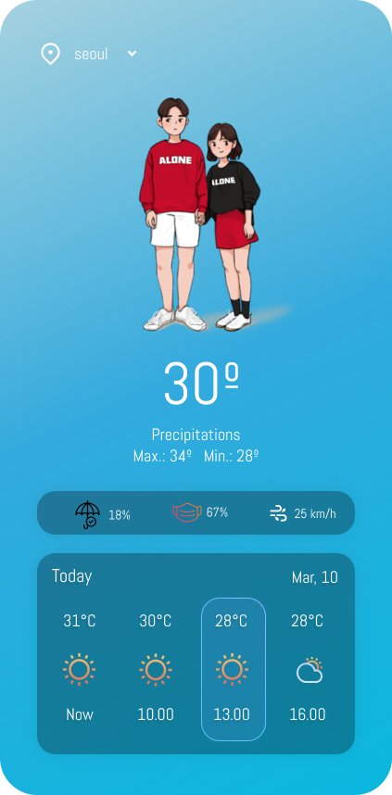
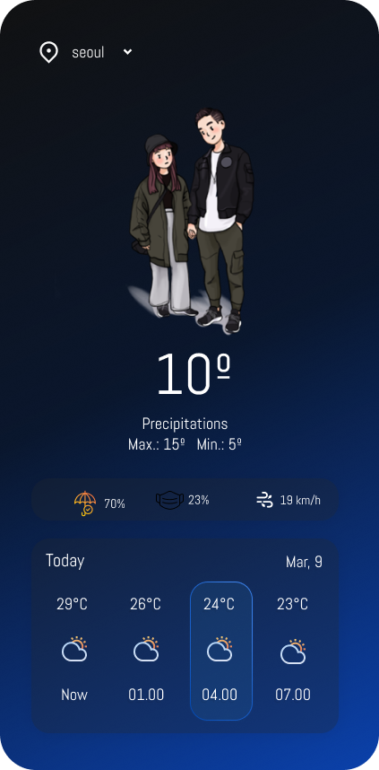
FUNCITON
낮 과 밤 에 따른 배경색 변화
3시간 단위 날씨 및 기온 정보 제공
체감 온도 별 옷 추천
지역 별 날씨 정보 제공
비, 미세먼지 특정 이상 초과시 알람

Slide 3
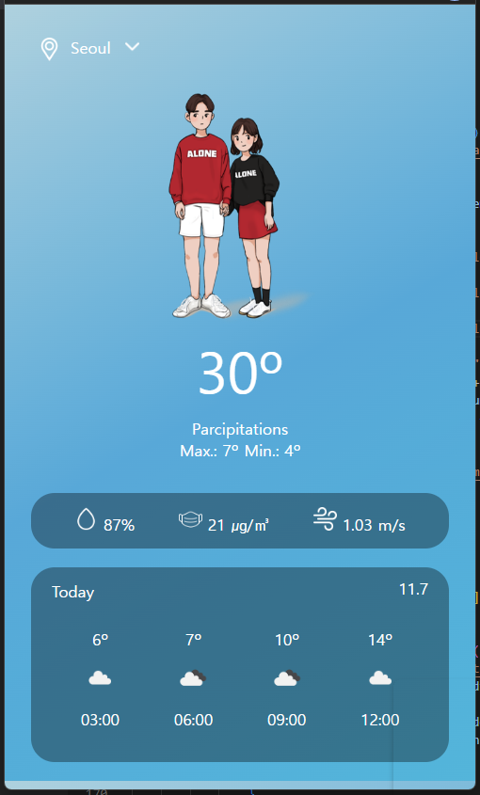
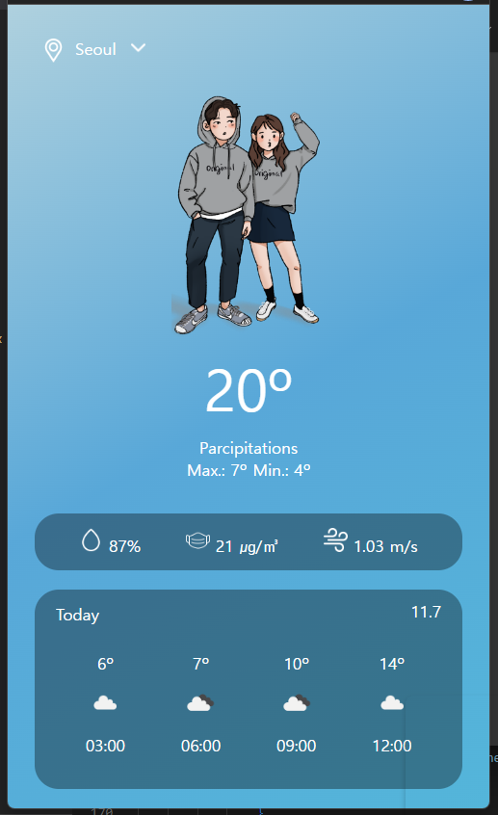
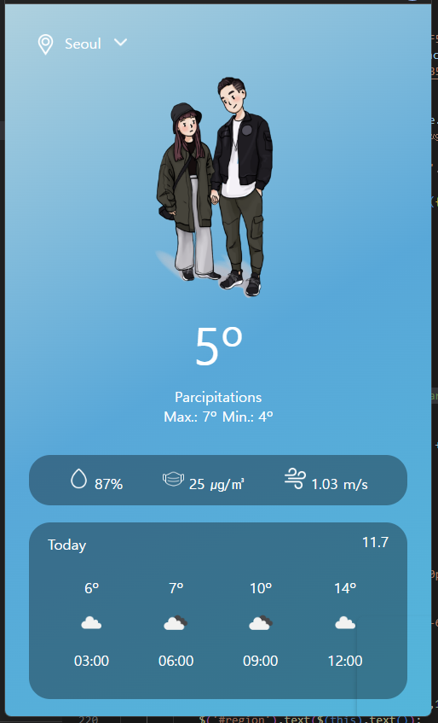
체감온도 별 옷 추천
22 °C 이상 : 여름 옷
12 °C ~ 22 °C : 가을, 봄 옷
11 °C 이하 : 겨울 옷
summer
fall
winter

Slide 4
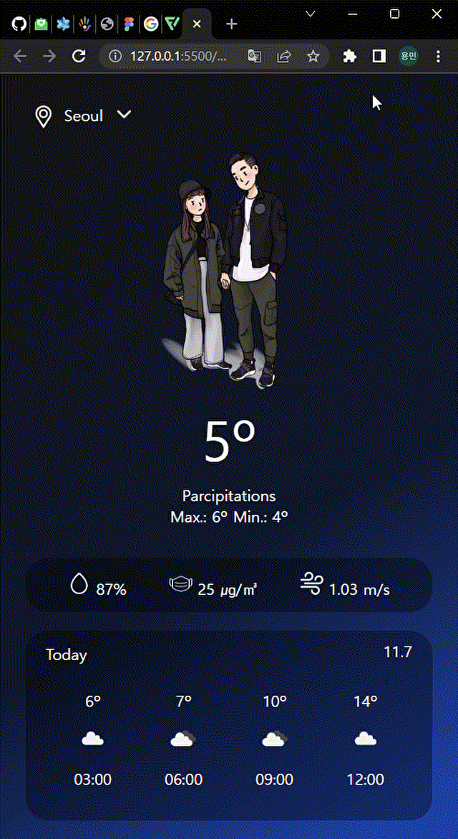
지역별 날씨 정보 제공
서울
인천
경기
부산
대구
대전

Slide 5
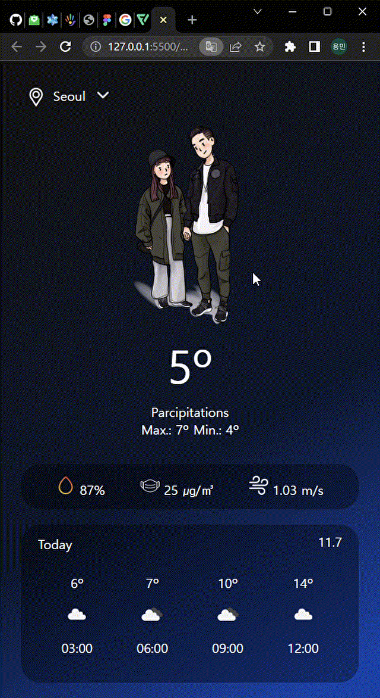
비,미세먼지 특정이상 초과
마스크 착용 기준
35 ㎍/㎥ 이상 시
우산 착용 기준
24시 내 비가 오면
ㅇ
ㄴㅇㄴ

Slide 6
참고자료 및 저장소
https://kor.pngtree.com/freepng/illustrator-class-autumn-clothing-winter-clothing-couple_3954719.html
https://www.figma.com/community/file/1158928016905524023
https://www.flaticon.com/
https://www.data.go.kr/data/15073861/openapi.do
https://github.com/Kyoungmin1016/practice_JS

Slide 7
감사합니다.
컴퓨터공학과 2019152046 강용민

